Slide 1

TESTES DE INTEGRAÇÃO POTENCIALIZADOS POR SQL, EF, DOCKER E TESTCONTAINER

Slide 2










Obrigado aos Nossos Patrocinadores

Slide 3
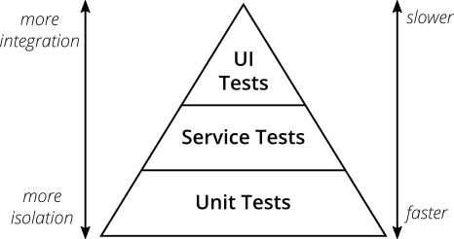


Pirâmide dos testes
Testes não são Gratuitos!!!
https://martinfowler.com/articles/practical-test-pyramid.html

Slide 4
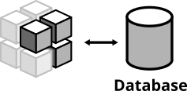
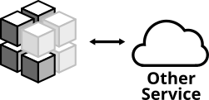
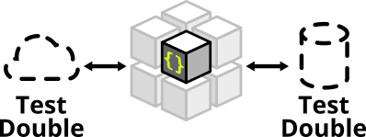
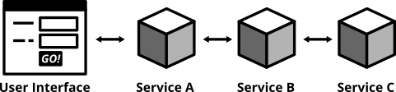
Testes não são gratuitos!!!
https://martinfowler.com/articles/practical-test-pyramid.html

Slide 5


Testes não são gratuitos!!!

Slide 6
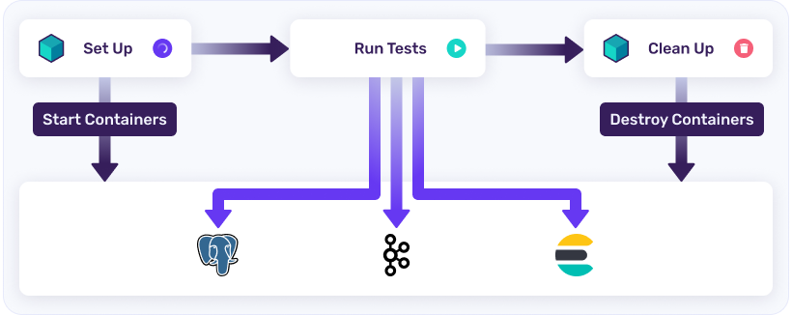
Integração pode ser complexa
https://testcontainers.com/getting-started

Slide 7

Como se testa a integração
Diminuir a complexidade pode alavancar a produtivide, diminuir o custo e aumentar a qualidade do nosso sistema

Slide 8

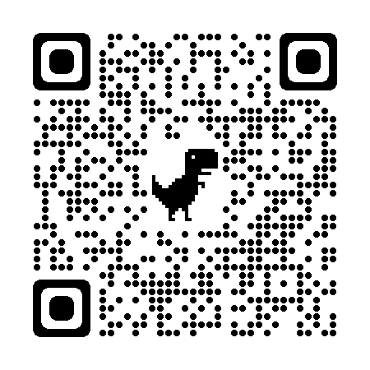
Quem sou?
YAN JUSTINO MSc. Eng. Software UFRN Phd student at CESAR SCHOOL Tech Lead ITAÚ Unibanco

Slide 9




Sobre o que vou falar?

Slide 10
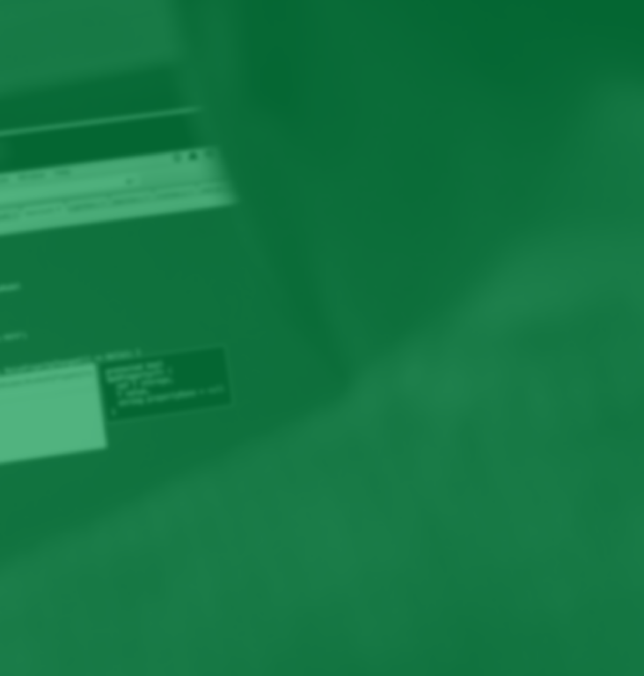
Contato:

